Slide 1
Лабораторная работа №2
Моделирование сетей передачи данных
Исаев Б. А.
2025
Российский университет дружбы народов имени Патриса Лумумбы, Москва, Россия

Slide 2
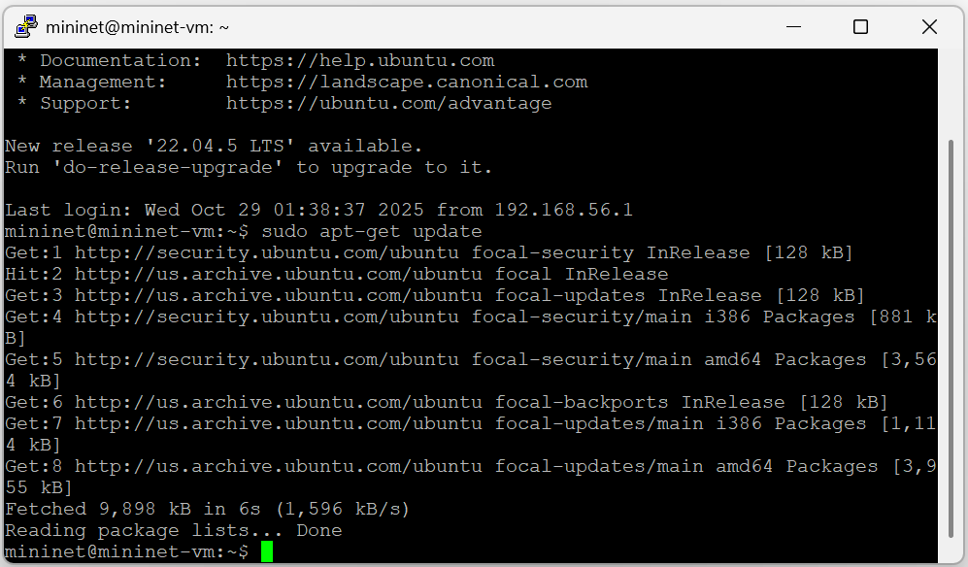
Установка необходимого программного обеспечения
Рис. 1: Обновление репозиториев программного обеспечения

Slide 3
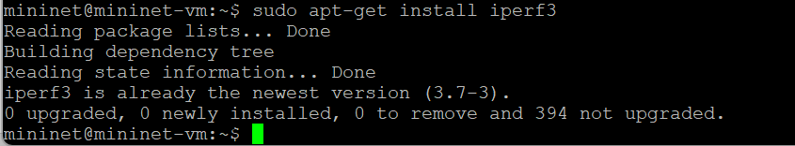
Установка необходимого программного обеспечения
Рис. 2: Установка iperf3

Slide 4
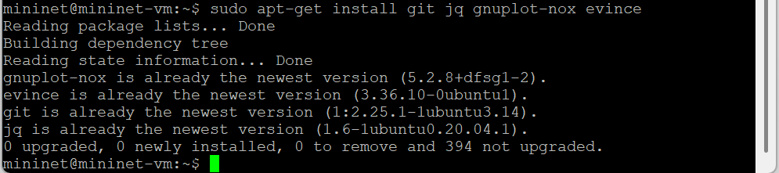
Установка необходимого программного обеспечения
Рис. 3: Установка необходимого дополнительного программного обеспечения на виртуальную машину

Slide 5
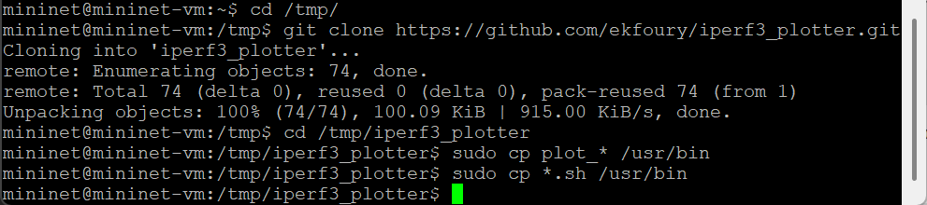
Установка необходимого программного обеспечения
Рис. 4: Развертывание iperf3_plotter

Slide 6
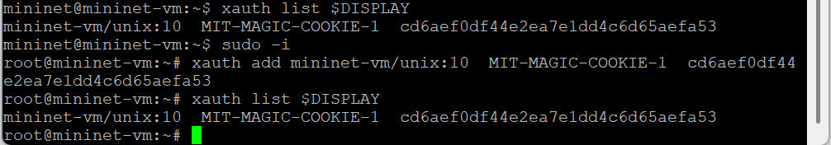
Интерактивные эксперименты
Рис. 5: Исправление прав запуска X-соединения

Slide 7
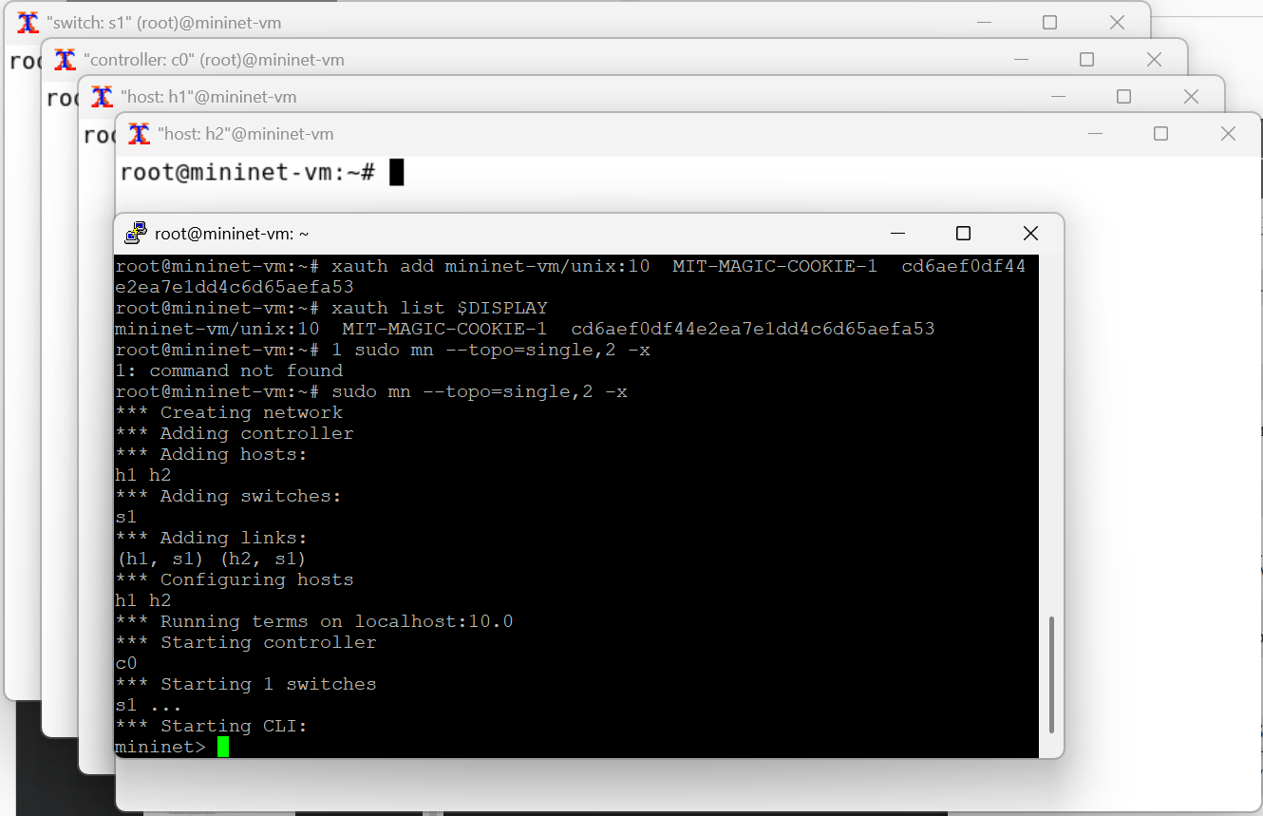
Интерактивные эксперименты
Рис. 6: Создание простейшей топологии, состоящей из двух хостов и коммутатора

Slide 8
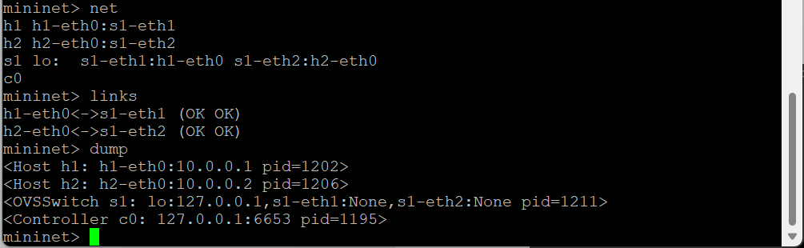
Интерактивные эксперименты
Рис. 7: Просмотр параметров топологии

Slide 9
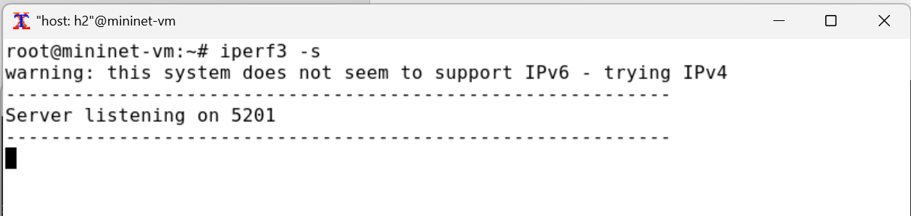
Интерактивные эксперименты
Рис. 8: Запуск сервера iperf3 в терминале h2

Slide 10
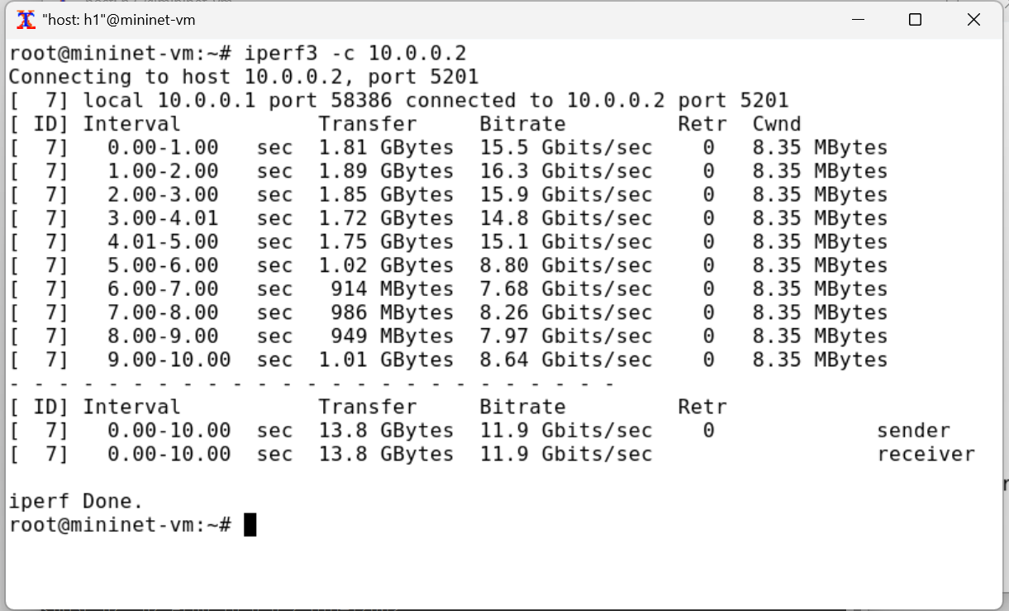
Интерактивные эксперименты
Рис. 9: Запуск клиента iperf3 в терминале хоста h1

Slide 11
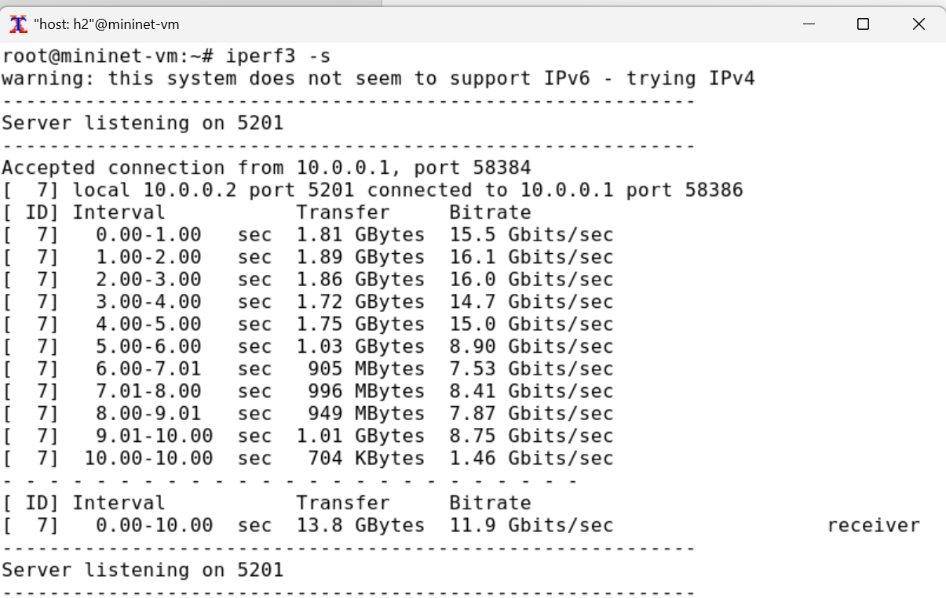
Интерактивные эксперименты
Рис. 10: Остановка сервера iPerf3 в терминале хоста h2

Slide 12
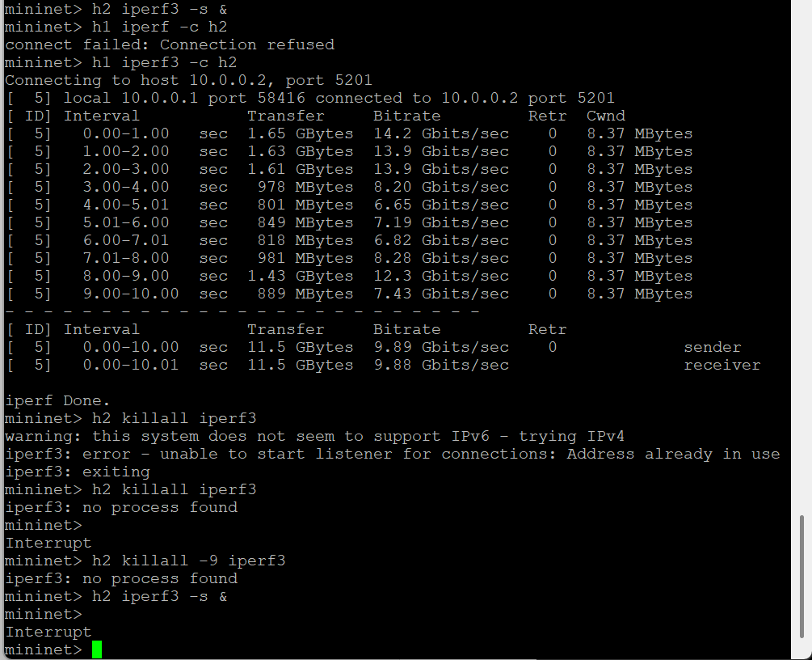
Интерактивные эксперименты
Рис. 11: Запуск сервера iperf3 на хосте h2, запуск клиента iperf3 на хосте h1, остановка серверного процесса

Slide 13
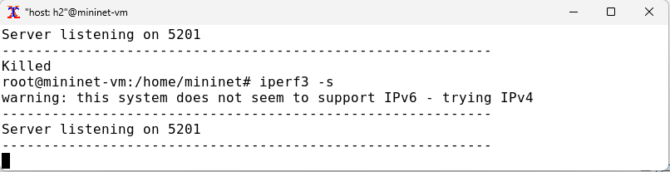
Интерактивные эксперименты
Рис. 12: Запуск сервера iperf3 в терминале h2

Slide 14
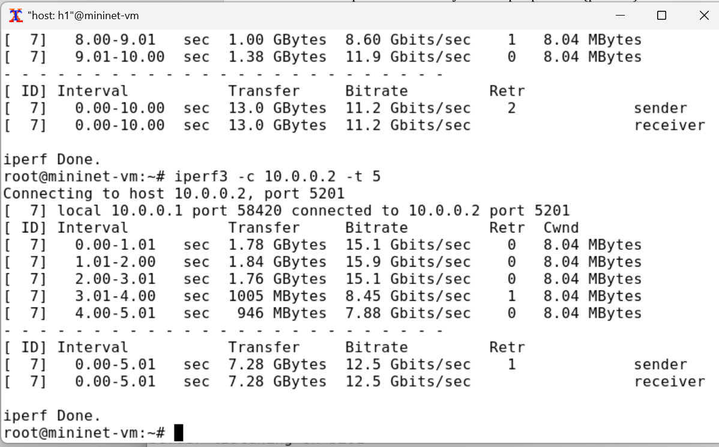
Интерактивные эксперименты
Рис. 13: Запуск клиента iperf3 в терминале h1 с параметром -t (5 секунд)

Slide 15
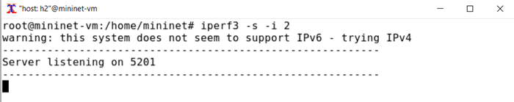
Интерактивные эксперименты
Рис. 14: Запуск сервера iperf3 в терминале h2 с 2-секундным интервалом времени отсчёта

Slide 16
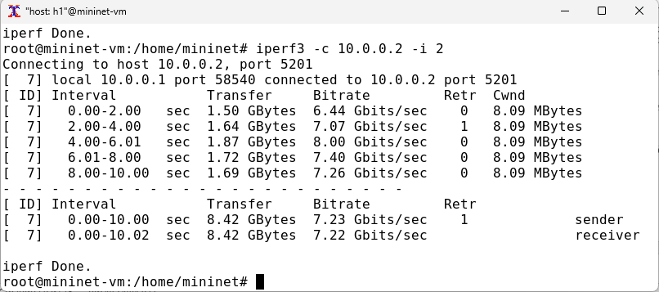
Интерактивные эксперименты
Рис. 15: Запуск клиента iperf3 в терминале h1 с 2-секундным интервалом времени отсчёта

Slide 17
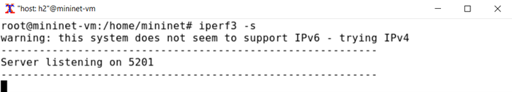
Интерактивные эксперименты
Рис. 16: Запуск сервера iperf3 в терминале h2

Slide 18
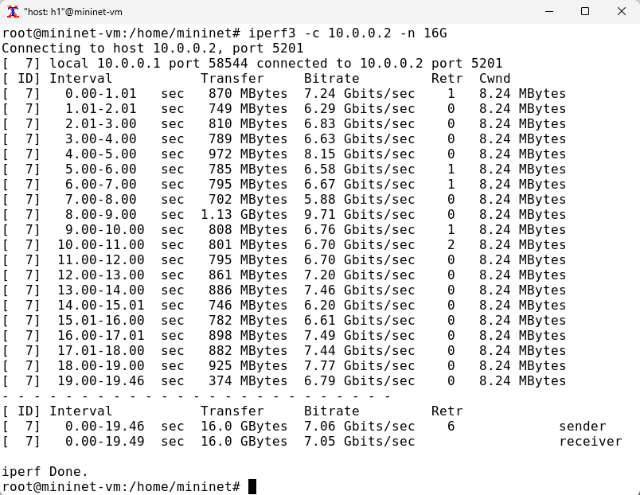
Интерактивные эксперименты
Рис. 17: Запуск клиента iperf3 в терминале h1 с объёмом данных 16 Гбайт

Slide 19
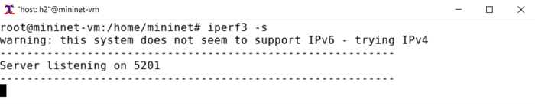
Интерактивные эксперименты
Рис. 18: Запуск сервера iperf3 в терминале h2

Slide 20
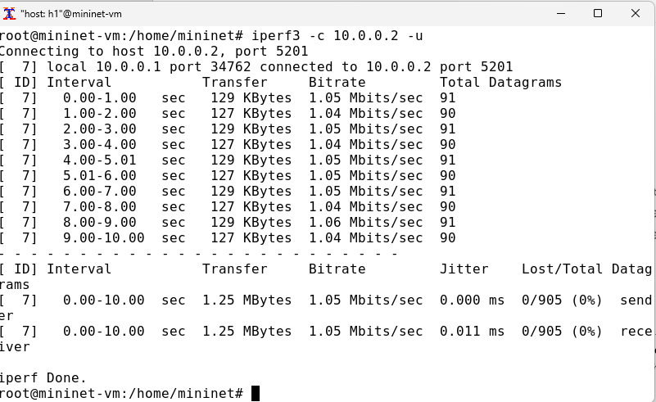
Интерактивные эксперименты
Рис. 19: Запуск клиента iperf3 в терминале h1 с протоколом UDP

Slide 21
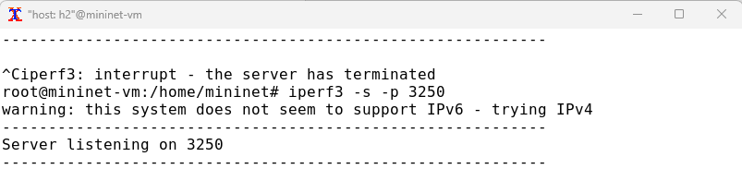
Интерактивные эксперименты
Рис. 20: Запуск сервера iperf3 в терминале h2 с портом прослушивания

Slide 22
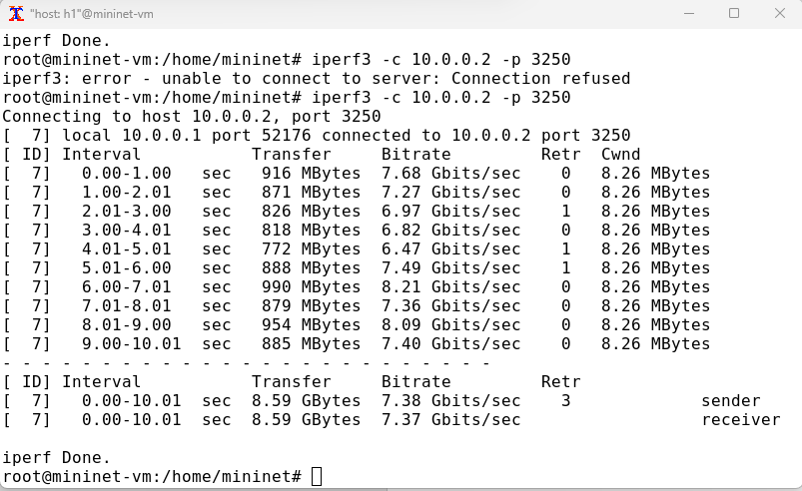
Интерактивные эксперименты
Рис. 21: Запуск клиента iperf3 в терминале h1 с портом

Slide 23
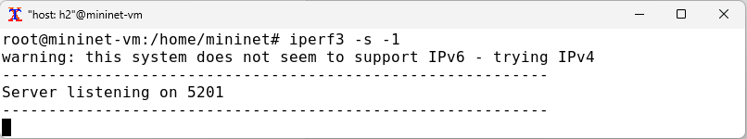
Интерактивные эксперименты
Рис. 22: Запуск сервера iperf3 в терминале h2 с параметром -1 (чтобы приянть только 1 клиента)

Slide 24
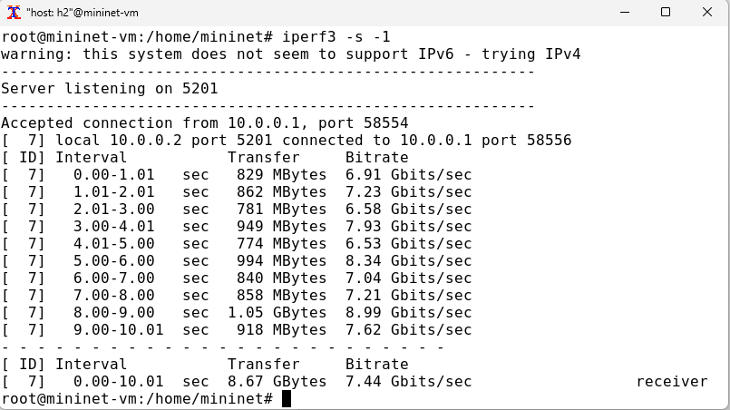
Интерактивные эксперименты
Рис. 23: Запуск клиента iperf3 в терминале h1

Slide 25
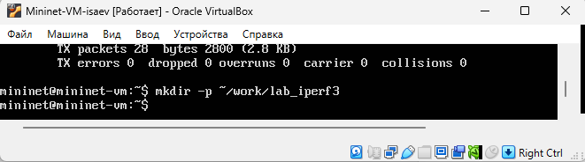
Интерактивные эксперименты
Рис. 24: Создание каталога для работы над проектом

Slide 26
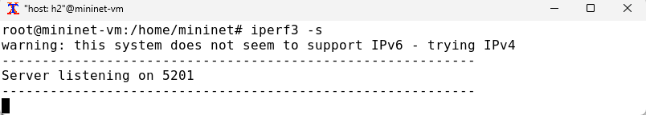
Интерактивные эксперименты
Рис. 25: Запуск сервера iperf3 в терминале h2

Slide 27
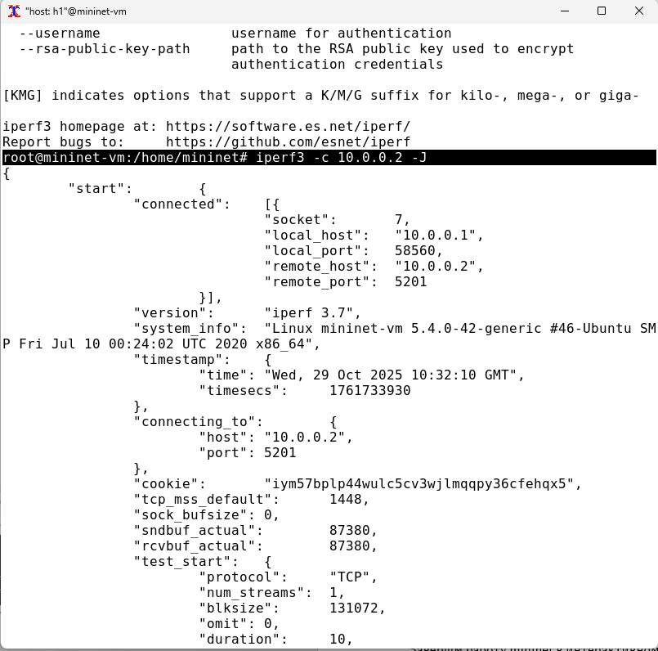
Интерактивные эксперименты
Рис. 26: Запуск клиента iperf3 в терминале h1 с параметром -J (отображение вывода в формате JSON)

Slide 28
Интерактивные эксперименты
Рис. 27: Экспортирование вывода результатов теста в файл

Slide 29
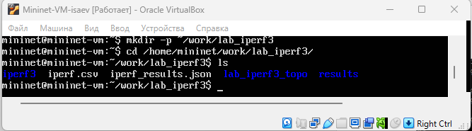
Интерактивные эксперименты
Рис. 28: Проверка создания файла

Slide 30
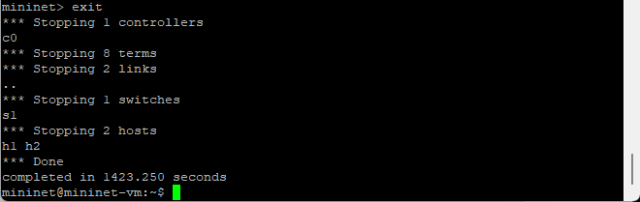
Интерактивные эксперименты
Рис. 29: Завершение работы mininet в интерактивном режиме

Slide 31
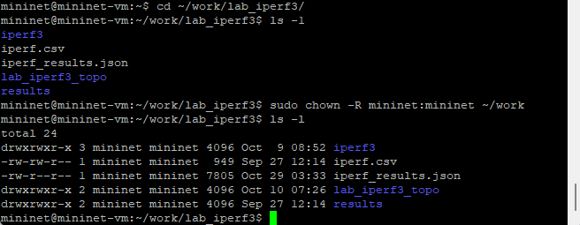
Интерактивные эксперименты
Рис. 30: Корректирование прав доступа к файлу JSON

Slide 32
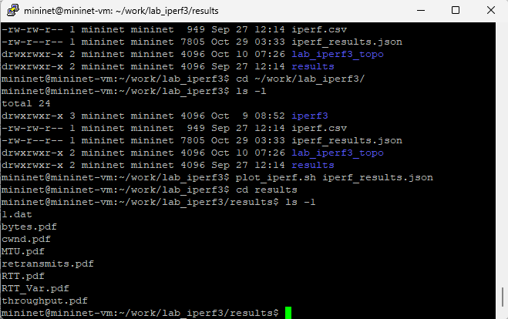
Интерактивные эксперименты
Рис. 31: Генерация выходных данных и последующая проверка

Slide 33
Вывод
• В ходе выполнения лабораторной работы познакомились с инструментом для измерения пропускной способности сети в режиме реального времени — iPerf3, а также получили навыки проведения интерактивного эксперимента по измерению пропускной способности моделируемой сети в среде Mininet.

Slide 34
Список литературы. Библиография
[1] Mininet: https://mininet.org/

